Slide 1
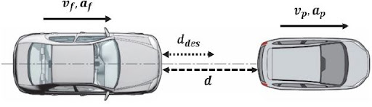
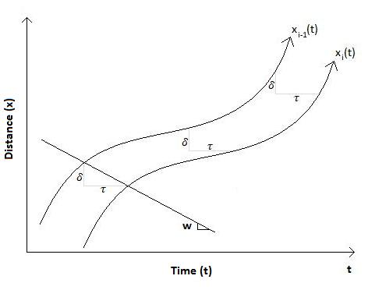
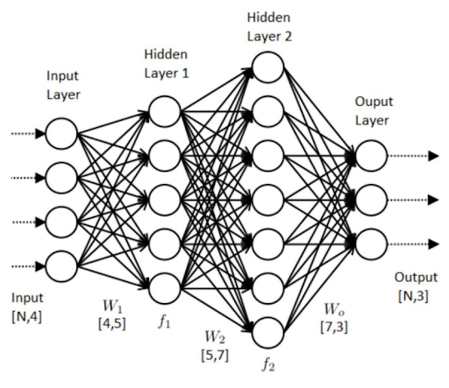
차두거리 간 차량 추종 속도 산출
시간 지연 반응 구현
가중치를 통한 데이터 적응 및 모델 적용

